Slide 1
youtube方案延伸

Slide 2
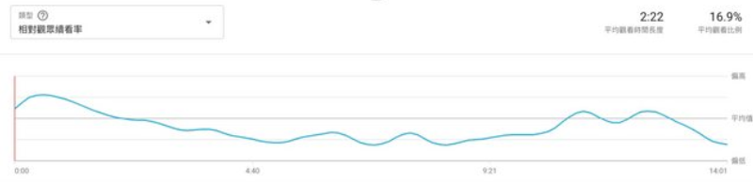
用youtuber角度思考
https://www.ptt.cc/bbs/youtuber/M.1581959539.A.2D2.html
關鍵字 某方面佔很重要的比例
第一批觀眾也許可以代表某種影片的類型
會去探索到 並 支持 剛起步的youtuber
3.後台會有一些隱藏資訊

Slide 3
思路1: 針對”第一批”觀眾分析
基本假設:
各頻道的”第一批觀眾”(早期影片觀眾)具代表性
Q:為甚麼他們願意觀看?
對該領域很有興趣 或熟人衝流量
Q:為甚麼他們願意留言?
喜歡發表回饋 (當他們可能還不是粉絲的時候)

Slide 4
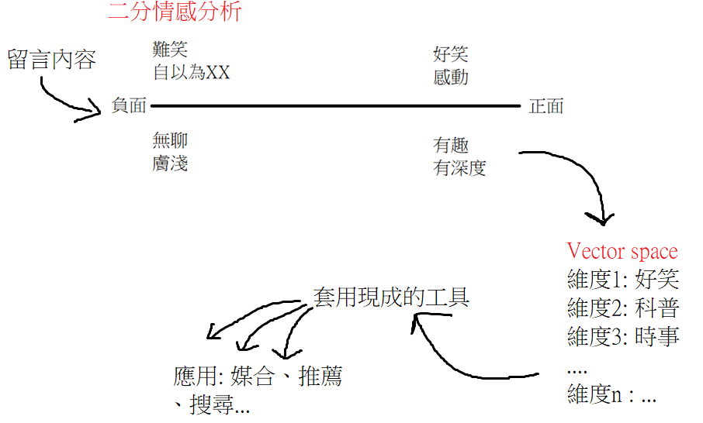
1.”留言內容”分析

Slide 5
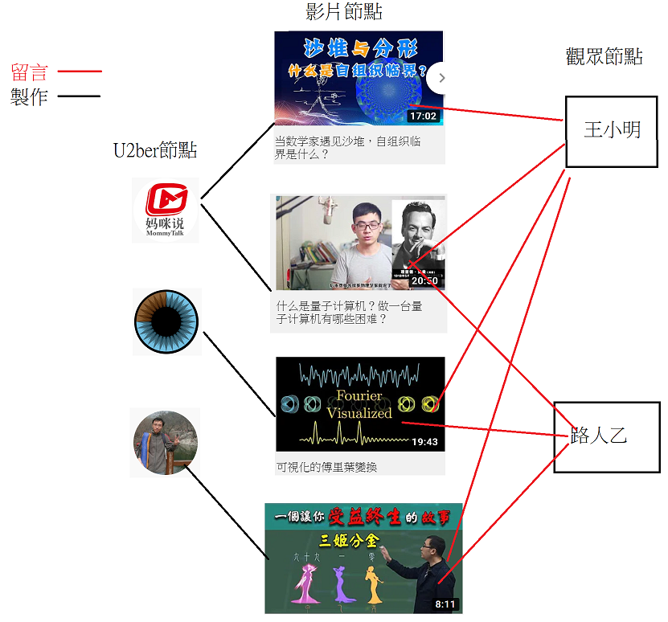
2. 對”觀眾的結構”分析

Slide 6
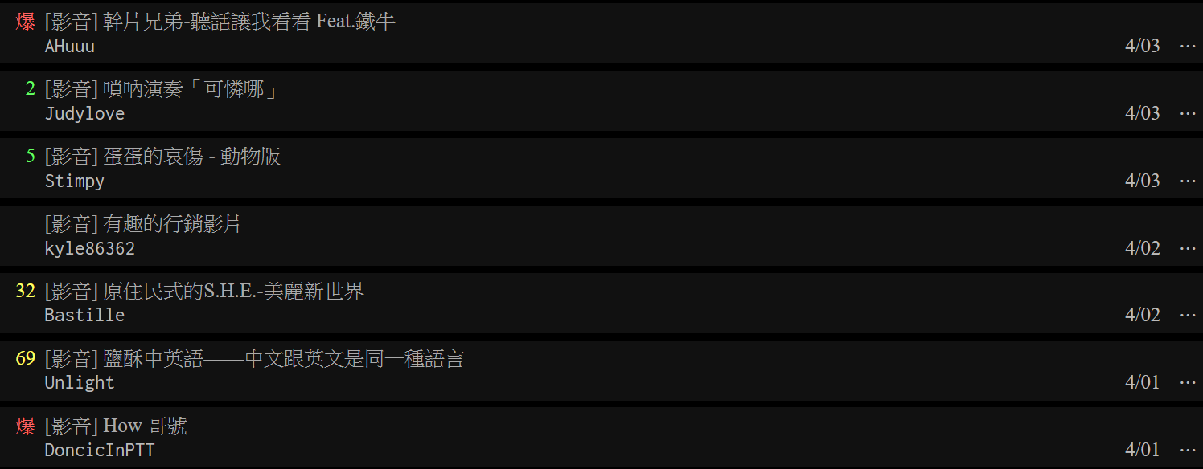
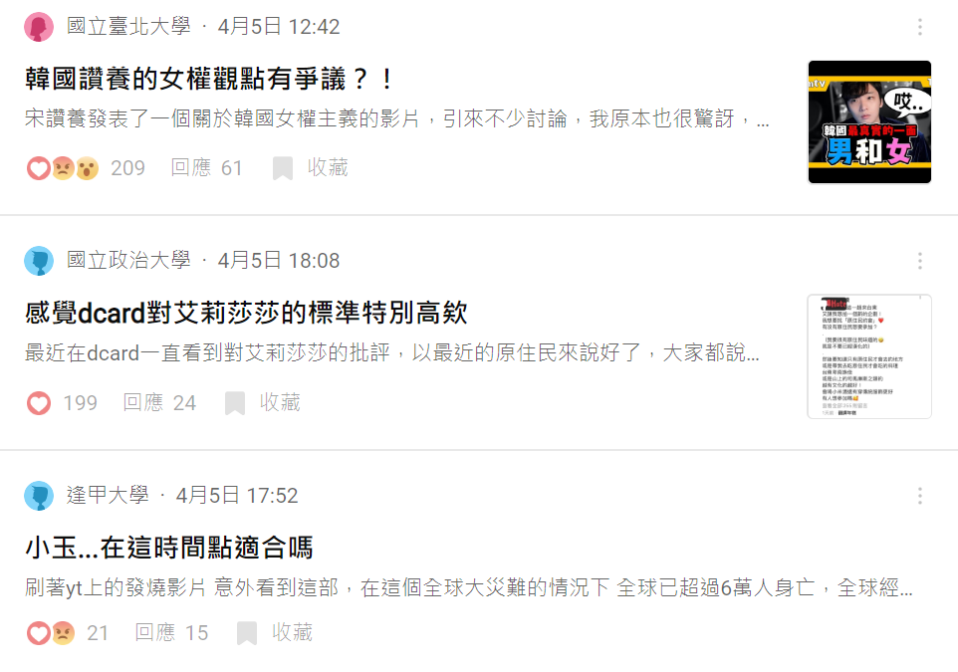
思路2: 外界討論
如 PTT、dcard等討論度、評價

Slide 7
小結
* { 留言觀眾 } 包含於 {觀看觀眾}
=> 部分取得我們拿不到的觀眾分佈資訊
* 如果假設為真，此指標有助於影片分類
，並且其評價會具代表性
*假設是否為真?
*資料數足夠嗎? 也許考慮與一般觀眾做混和，但權重設比較大?

Slide 8
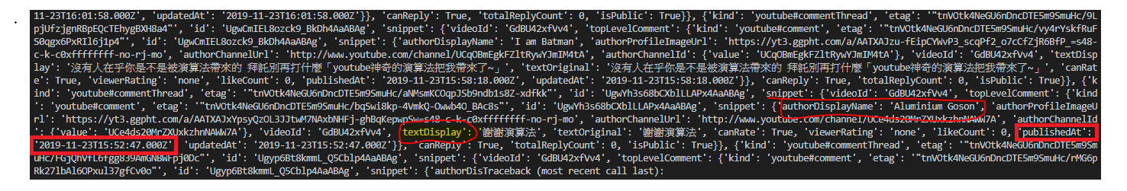
YouTube Data API
https://python.gotrained.com/youtube-api-extracting-comments/
能取得留言者名稱、ID、發文內容、留言時間

Slide 9
討論1. 演算法重不重要? - 短期
因為油管演算法走紅的影片特色通常為
1. 單片
2.快速竄起
3. 快速衰落 / 頻道持續配合走紅影片方向
反思：某方面來說，油管可以控制短期甚至長期流行

Slide 10
討論1. 演算法重不重要? - 短期
1. 假設指標值為未來n天的走紅信心程度
→那麼信心程度就會很高，是沒問題的。
2. 假設指標值為未來n天的走紅/觀看成長程度
→那麼這種「虛胖的走紅」，是否算是分數高、看好走紅的頻道呢？
Notes:
處理方式要是當作outlier(較輕鬆)或是分析可能持續走紅的頻道(較困難)？

Slide 11
討論1. 演算法重不重要? - 長期
演算法經營懲罰
如果你的某個視頻沒有被大量訂閱者點擊，YouTube就不會賦給你的下一次上傳內容很大的訂閱者推薦比重。或者是因為你的前期上傳工作做得不好，使得頻道的訪問量變低，這反過來會導致分發機制將你的內容分發給更少的觀眾。
當訂閱用戶訪問你的新上傳視頻或頻道庫視頻的百分比下降時，頻道整體訪問次數也會下降。
Notes:
https://www.smartm.com.tw/article/34303532cea3

Slide 12
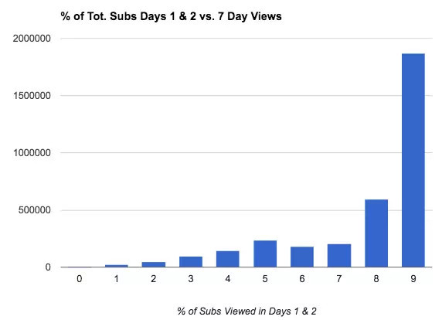
討論1. 演算法重不重要? - 長期
演算法經營獎勵
如果有很多用戶是從你的視頻開始的Youtube頁面會話（即啟動會話），你的視頻就會獲得很多的訪問量。如果訂閱者的訪問次數達到某個閾值，訪問量就會變為指數增長

Slide 13
討論2. 指標可用於反饋?
留言者的指數高，是否可能代表此影片有極有可能走紅？或是該留言的正反評價，加權會較重。

Slide 14
討論3.觀看特別低的影片有參考性?
1. 既有頻道的新影片
2. 新頻道的影片
3. 少人關注的舊影片
(剛上片的留言是否有參考性)

Slide 15
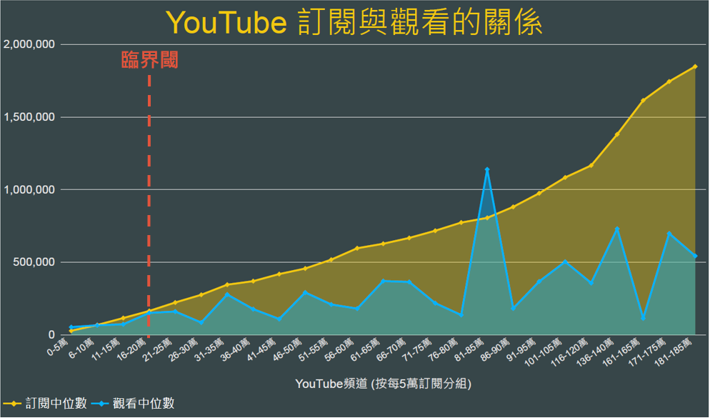
Notes:
https://medium.com/picsee-official/youtube%E5%A4%A7%E6%95%B8%E6%93%9A-%E8%A8%82%E9%96%B1%E4%BA%BA%E6%95%B8%E8%B7%9F%E5%BD%B1%E7%89%87%E8%A7%80%E7%9C%8B%E6%95%B8%E5%88%B0%E5%BA%95%E6%9C%89%E6%B2%92%E6%9C%89%E9%97%9C%E4%BF%82-a89ebad990cc

Slide 16
討論3.觀看特別低的影片有參考性?
可能與
訂閱量 - 觀看量 = 假粉絲數量
訂閱量 - 假粉絲數量 ~ 活躍粉絲數量
有關

Slide 17
討論4. 負面走紅
隨著網路越來越為人熟知，玩法也越來越多樣，有些影片可能也因負面情緒帶來的流量走紅。

Slide 18
討論4. 負面走紅
所以，暫時假定指數可以有存在正負數的可能性。
負數不代表不會走紅，相反的，0可能是平庸無奇的影片。

Slide 19
問題. 好指標的條件
1. 客觀?
2. 成果、數據分析?
3. 指標組成的合理性

Slide 20
類似我們想法的網站
https://socialblade.com/

Slide 21
網站提供的資訊 1
查詢某頻道的相關資訊
網站上會提供頻道的一些基本資訊並加以分析（上升下降的比率、折線圖分析）
ex. 訂閱人數、影片瀏覽率、訂閱上升數（兩週）、折線圖（瀏覽次數、訂閱）、收益

Slide 22
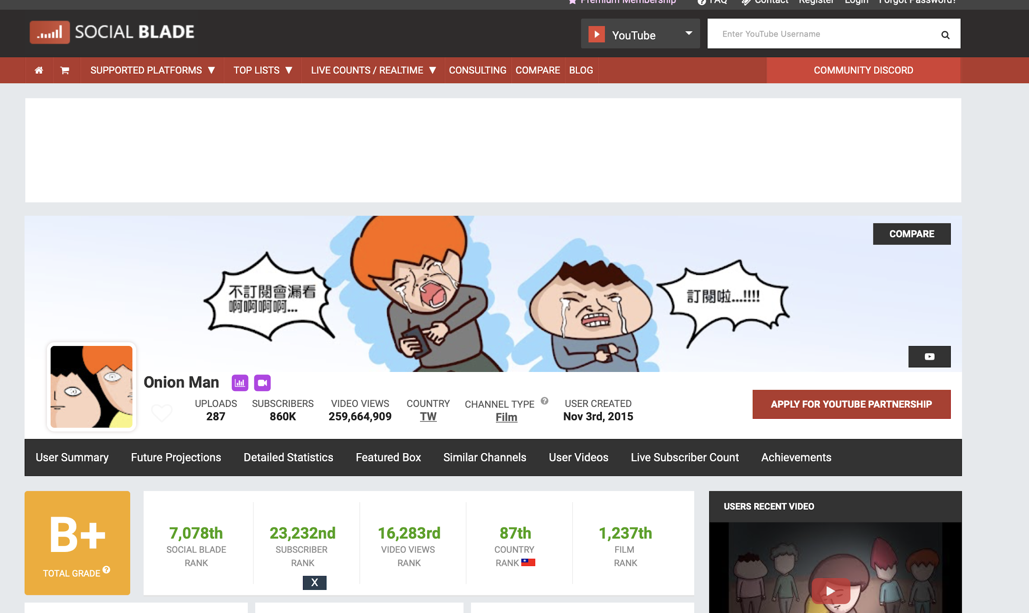

Slide 23
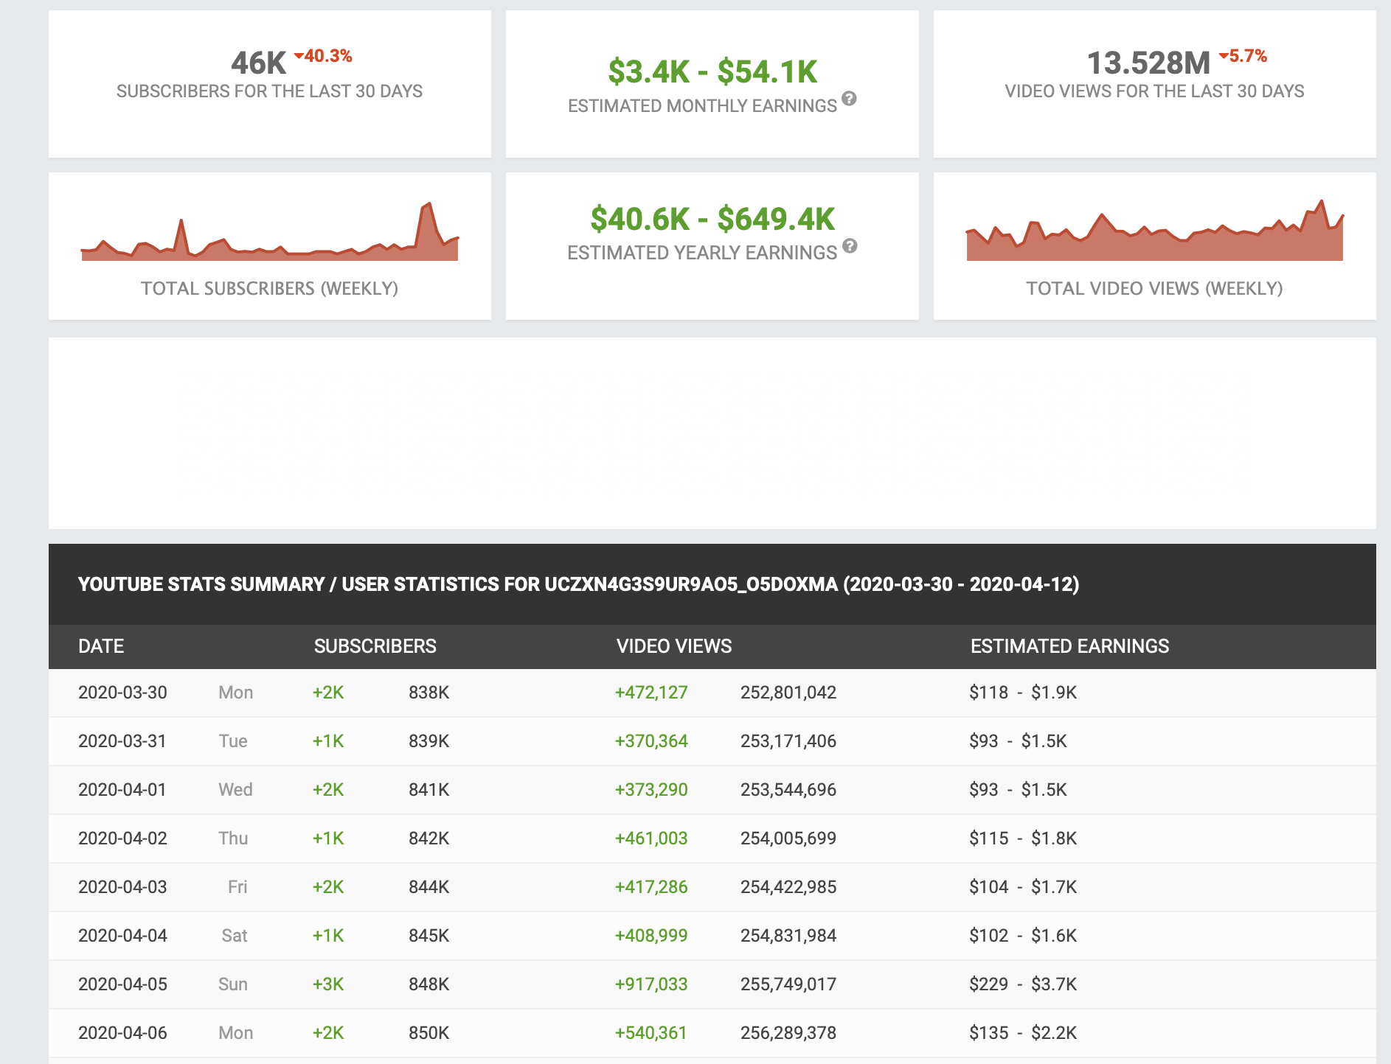

Slide 24
網站提供的資訊 2
頻道與頻道之間的比較
可以比較不同的youtuber之間的差異
還會有網站自己預估的未來訂閱、觀看與廣告收益趨勢
ex. 影片瀏覽量與訂閱數的關係

Slide 25
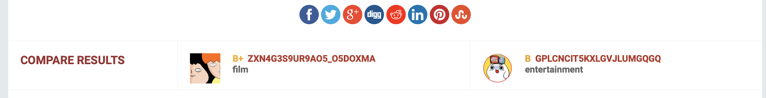
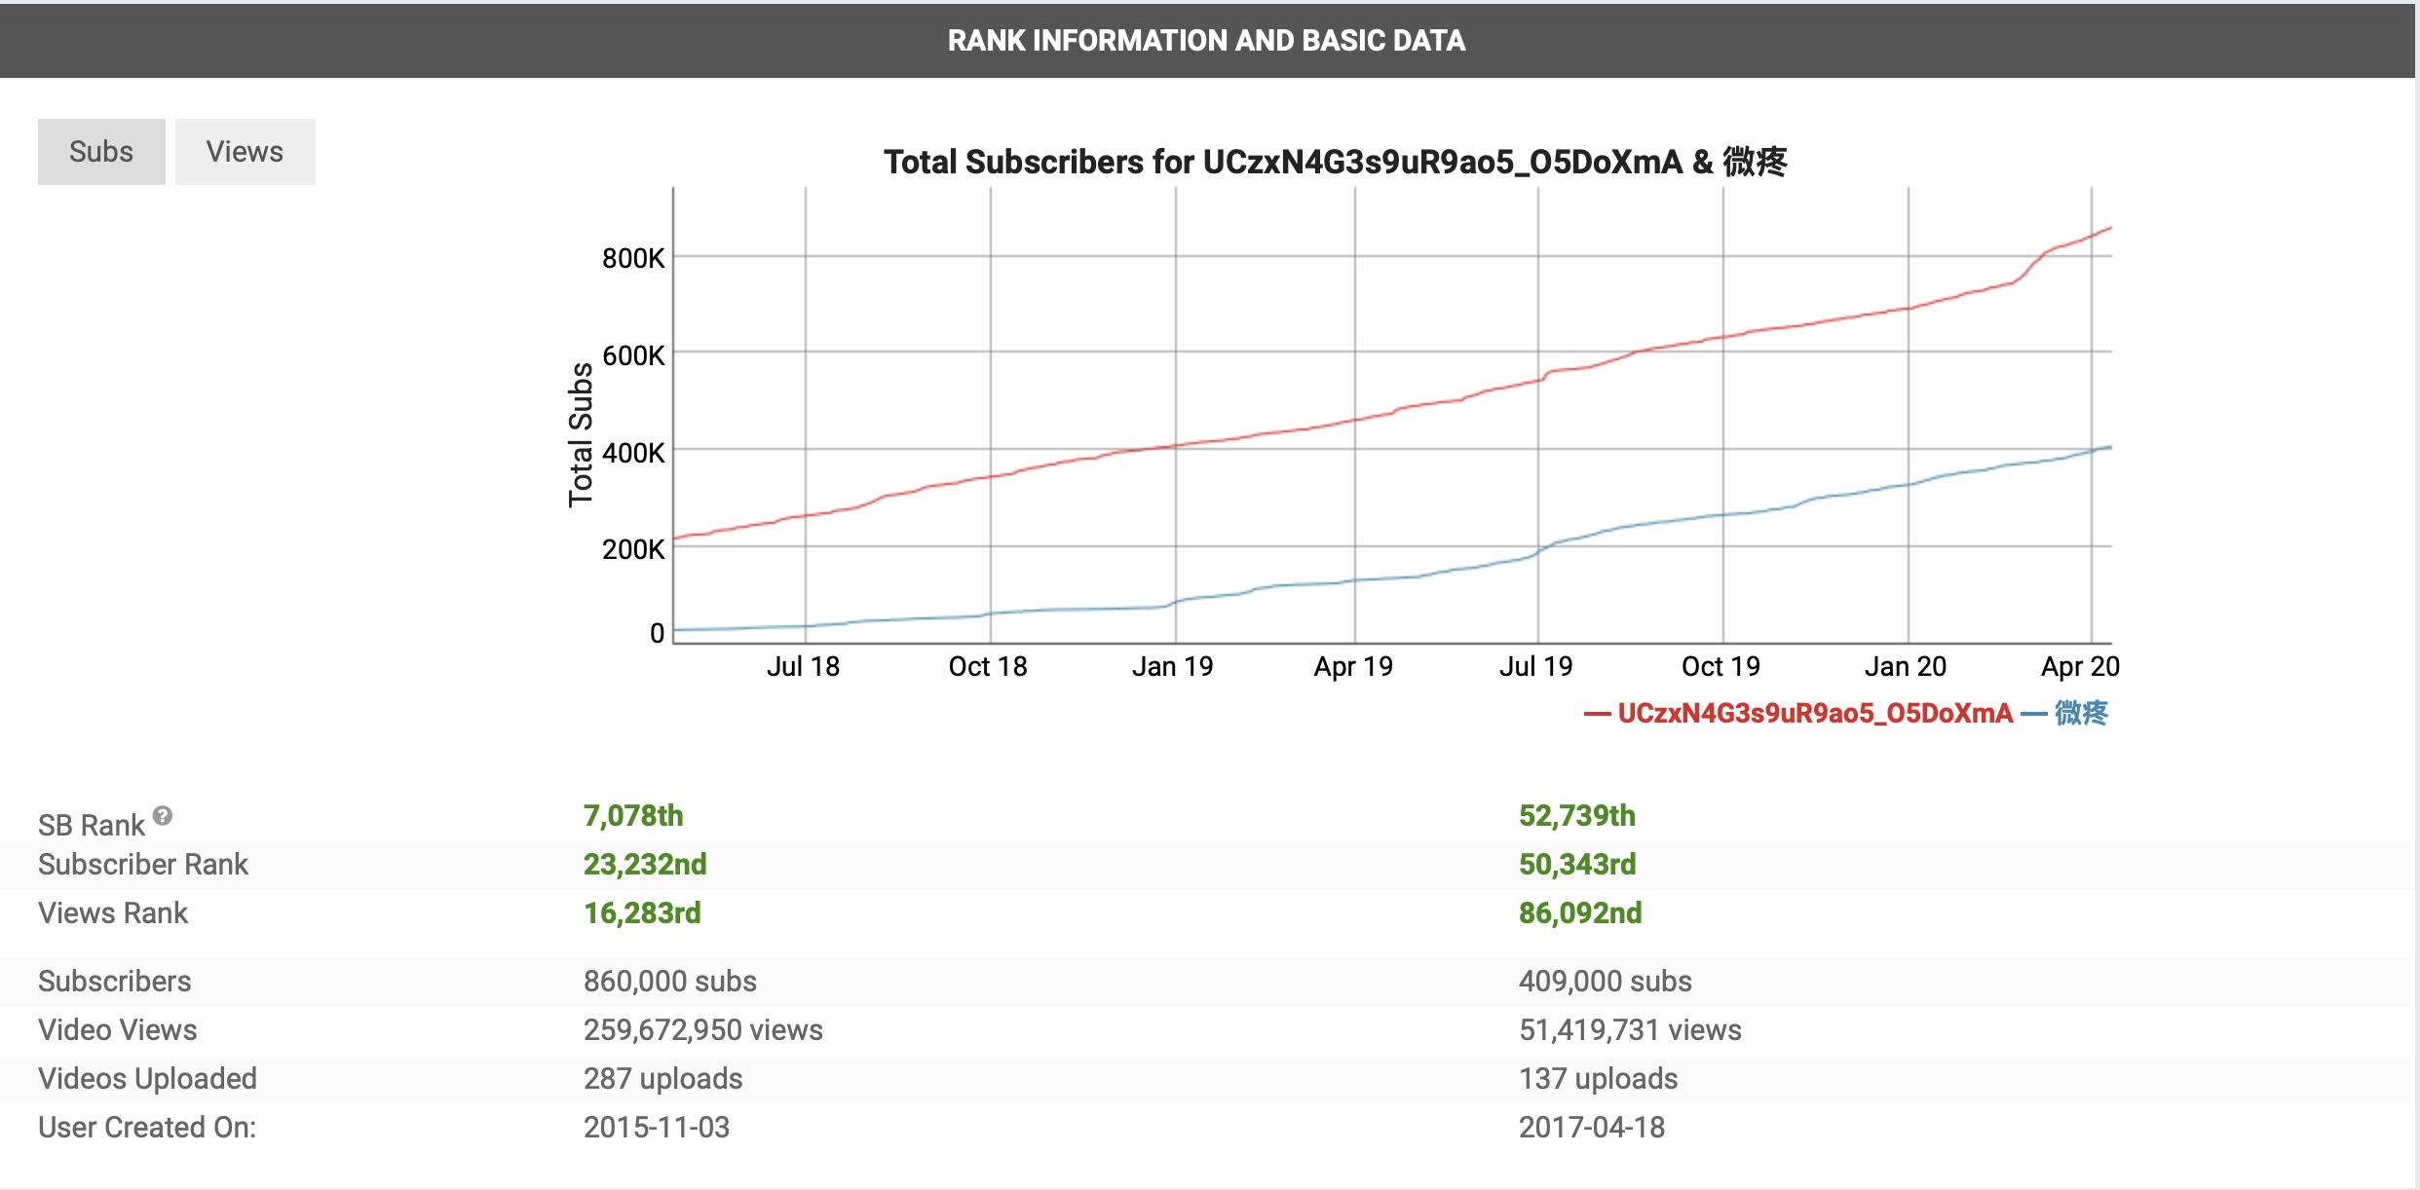

Slide 26
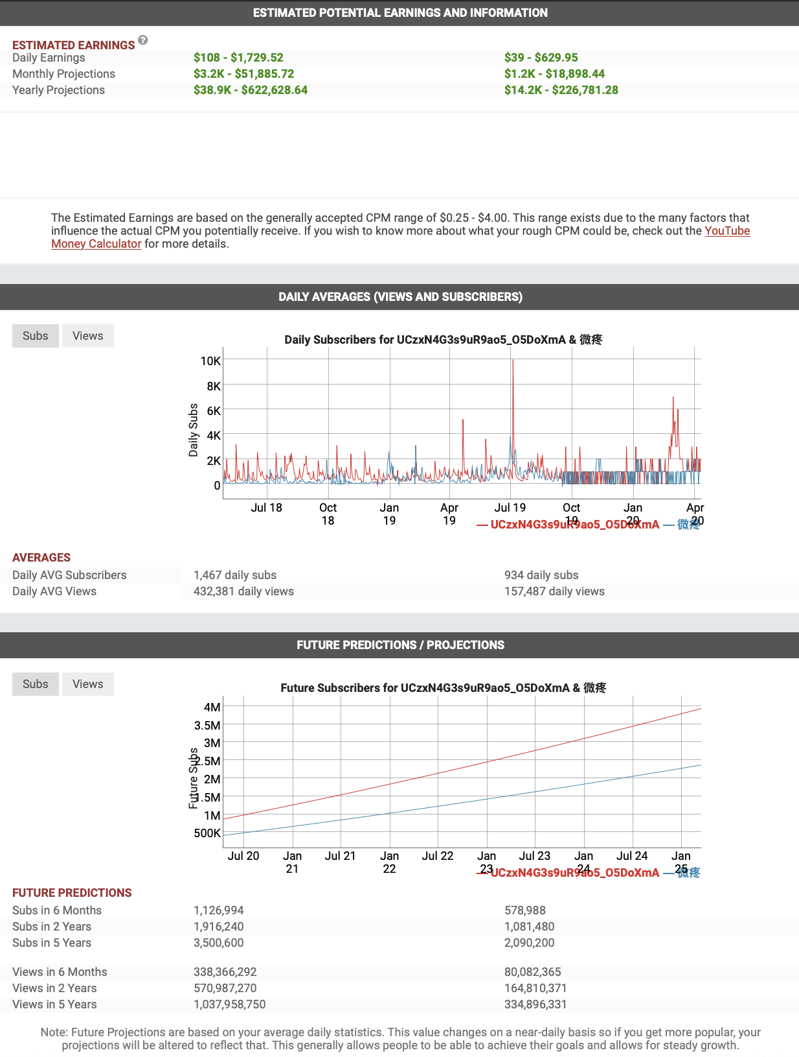

Slide 27
網站提供的資訊 3
頻道的排名
網站可看到查詢的Youtuber在該國家的排名
也有各項指標的排名（影片瀏覽數在世界的排名）
還會根據網站自己的定義給出評分(B,B+,A...)

